Slide 1
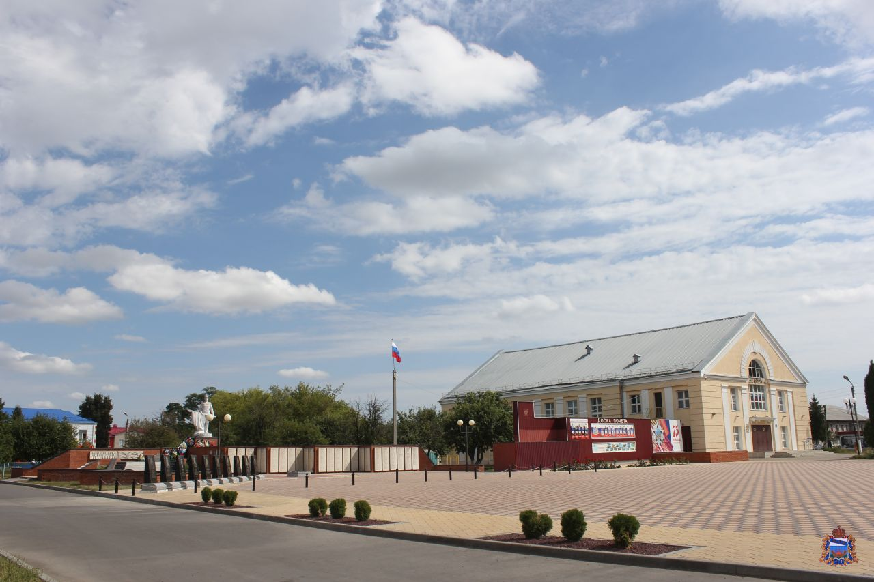
Бюджет для граждан
Решение Представительного Собрания Солнцевского района Курской области «О бюджете муниципального района «Солнцевский район» Курской области на 2022 год и на плановый период 2023 и 2024 годов» от 24.12.2021г. № 225/4

Slide 2
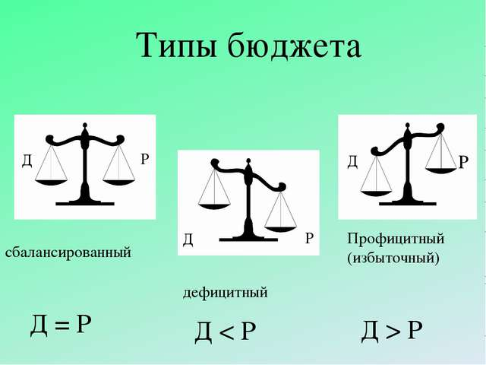
Основные вопросы о бюджете
Что такое бюджет?
БЮДЖЕТ – это форма образования и расходования денежных средств, предназначенных для финансового обеспечения задач и функций государства и местного самоуправления, или проще говоря – это план доходов и расходов на определенный период.
Доходы
Расходы
БЮДЖЕТ
Какой бывает бюджет?
Дефицитный – расходы превышают доходы.
Профицитный – доходы превышают расходы.
Сбалансированный – расходы равны доходам.
Что такое «доходы» и «расходы»?
ДОХОДЫ БЮДЖЕТА – это поступающие в бюджет денежные средств.
НАЛОГОВЫЕ ДОХОДЫ – поступления от уплаты налогов, предусмотренных Налоговым кодексом РФ (налоги на прибыль, налоги на имущество и др.).
НЕНАЛОГОВЫЕ ДОХОДЫ – платежи в виде штрафов, санкций за нарушение законодательства, платежи за пользование имуществом государства, средства самообложения граждан.
БЕЗВОЗМЕЗДНЫЕ ПОСТУПЛЕНИЯ – средства, поступающие из других бюджетов бюджетной системы РФ, а также безвозмездные перечисления от физических и юридических лиц.
РАСХОДЫ БЮДЖЕТА – это выплачиваемые из бюджета денежные средства.
Расходная часть бюджета формируется исходя из принципа обеспечения всех социальных обязательств и поддержки муниципальных образований области.
Бюджет муниципального района «Солнцевский район»
на 2022-2024 годы
2

Slide 3
Основные показатели социально-экономического развития Солнцевского района Курской области
Наименование показателя | 2020г (отчет) | 2021г (отчет) | Базовый вариант
 |  |  | 2022г | 2023г |  | 2024г
Объем отгруженных товаров собственного производства, выполненных работ и услуг в действующих ценах каждого года (млн.р.) | 109,4 | 116,7 | 122,2 | 129,5 |  | 137,5
Объем реализации сельскохозяйственной продукции собственного производства (млн.р.) | 1913,4 | 1832,8 | 1942,5 | 2094,9 |  | 2261,6
Объем инвестиций в основной капитал , в действующих ценах каждого года (млн. р.) | 289,3 | 197,5 | 303,4 | 283,3 |  | 291,3
Фонд оплаты труда (без занятых индивидуальной трудовой деятельностью) (млн.р.) | 918,1 | 969,3 | 1022,2 | 1076 |  | 1132,2
Среднемесячная заработная плата одного работающего, руб. | 29506,8 | 31236 | 33016,5 | 34849,6 |  | 36768,3
Численность занятых в экономике (без фермеров и занятых индивидуальной трудовой деятельностью) чел. | 2593 | 2586 | 2580 | 2573 |  | 2566
Объем платных услуг населению в действующих ценах каждого года (млн. р.) | 110,1 | 114,1 | 118,2 | 123,6 |  | 129,5
Оборот розничной торговли в действующих ценах каждого года (млн.р.) | 259,2 | 273,7 | 285 | 299,9 |  | 315,3

Slide 4
ОСНОВНЫЕ НАПРАВЛЕНИЯ бюджетной и налоговой политики муниципального района "Солнцевский район" Курской области на 2022 год и на плановый период 2023 и 2024 годов
ОСНОВНЫЕ НАПРАВЛЕНИЯ
бюджетной и налоговой политики муниципального района "Солнцевский район" Курской области
на 2022 год и на плановый период 2023 и 2024 годов
Основные направления бюджетной и налоговой политики муниципального района "Солнцевский район" Курской области на 2022 год и на плановый период 2023 и 2024 годов подготовлены в соответствии со статьей 172 Бюджетного кодекса Российской Федерации, статьей 39 Решения Представительного Собрания Солнцевского района Курской области от 28 ноября 2011 года № 123/2 «Об утверждении Положения о бюджетном процессе в муниципальном районе «Солнцевский район» Курской области».
В основу бюджетной и налоговой политики муниципального района "Солнцевский район" Курской области на 2022 год и на плановый период 2023 и 2024 годов положены стратегические цели развития муниципального района "Солнцевский район" Курской области (далее - район), сформулированные в соответствии с приоритетными направлениями развития налоговой системы Российской Федерации в целях создания условий для расширения экономического потенциала развития в среднесрочной перспективе, изложенными в Основных направлениях налоговой политики Российской Федерации на ближайшие три года, Посланием Президента Российской Федерации Федеральному Собранию Российской Федерации от 21 апреля 2021 года, указами Президента Российской Федерации от 7 мая 2018 года № 204 «О национальных целях и стратегических задачах развития Российской Федерации на период до 2024 года», и от 21 июля 2020 года № 474 «О национальных целях развития Российской Федерации на период до 2030 года».
Основные задачи бюджетной политики муниципального района "Солнцевский район" Курской области
на 2022 год и на плановый период 2023 и 2024 годов
Целью основных направлений бюджетной политики на 2022 год и на плановый период 2023 и 2024 годов является определение основных подходов к формированию характеристик и прогнозируемых параметров проекта бюджета муниципального района "Солнцевский район" Курской области на 2022 год и на плановый период 2023 и 2024 годов и дальнейшее повышение эффективности использования бюджетных средств.
Основными задачами бюджетной политики муниципального района "Солнцевский район" Курской области на 2022 год и на плановый период 2023 и 2024 годов будут:
обеспечение долгосрочной сбалансированности и устойчивости бюджетной системы как базового принципа ответственной бюджетной политики;
стратегическая приоритизация расходов бюджета направлена на реализацию национальных целей, определенных в указах Президента Российской Федерации от 7 мая 2018 года № 204 и от 21 июля 2020 года № 474;
реализация мероприятий, направленных на повышение качества планирования и эффективности реализации муниципальных программ района исходя из ожидаемых результатов, с учетом изменения законодательства на региональном и федеральном уровнях;
соблюдение условий соглашений, заключенных Администрацией Солнцевского района Курской области с главными распорядителями бюджетных средств областного бюджета;
реализация мер по повышению эффективности использования бюджетных средств, в том числе путем выполнения мероприятий по оздоровлению муниципальных финансов муниципального района "Солнцевский район" Курской области;
финансовое обеспечение принятых расходных обязательств с учетом проведения мероприятий по их оптимизации, сокращению неэффективных расходов бюджета муниципального района "Солнцевский район" Курской области, недопущение установления и исполнения расходных обязательств, не относящихся к полномочиям органов местного самоуправления района;
строгое соблюдение бюджетно-финансовой дисциплины всеми главными распорядителями и получателями бюджетных средств;
недопущение просроченной кредиторской задолженности по заработной плате и социальным выплатам;
совершенствование муниципальной социальной поддержки граждан на основе применения принципа нуждаемости и адресности;
финансовое обеспечение реализации инфраструктурных проектов;
осуществление анализа деятельности казенных и бюджетных учреждений;
совершенствование внутреннего муниципального финансового контроля в сфере бюджетных правоотношений, внутреннего финансового контроля и внутреннего финансового аудита;
продолжение реализации мероприятий по централизации бюджетного (бухгалтерского) учета органов муниципальной власти и их подведомственных учреждений, включая процессы технологической цифровизации;
совершенствование межбюджетных отношений, повышение прозрачности, эффективности предоставления и распределения межбюджетных трансфертов;
продолжение реализации практики инициативного бюджетирования в Солнцевском районе Курской области в целях вовлечения граждан в решение первоочередных проблем местного значения и повышения уровня доверия к власти;
повышение результативности предоставления субсидий юридическим лицам посредством мониторинга достижения показателей результативности их предоставления;
обеспечение открытости и прозрачности бюджетного процесса, доступности информации о муниципальных финансах муниципального района "Солнцевский район" Курской области;
реализация мероприятий, направленных на повышение уровня финансовой (бюджетной) грамотности населения Солнцевского района Курской области.
Основные задачи налоговой политики муниципального района "Солнцевский район" Курской области
на 2022 год и на плановый период 2023 и 2024 годов
Основным приоритетом налоговой политики на 2022 год и на плановый период 2023 и 2024 годов является обеспечение преемственности целей и задач налоговой политики предыдущего периода, поддержка инвестиций и роста предпринимательской активности на основе стабильной налоговой системы и формирования привлекательных налоговых условий для субъектов хозяйственной деятельности, а также сохранение социальной стабильности в обществе.
Главным стратегическим ориентиром налоговой политики будет являться развитие и укрепление налогового потенциала муниципального района "Солнцевский район" Курской области, стабильность и предсказуемость регионального налогового законодательства, повышение прозрачности налоговой политики, а также сбалансированность фискального и стимулирующего действия налогов и сборов в целях поступательного экономического развития района.
Основными направлениями налоговой политики будут:
мобилизация резервов доходной базы консолидированного бюджета района;
применение мер налогового стимулирования, направленных на поддержку и реализацию инвестиционных проектов в целях обеспечения привлекательности экономики района для инвесторов;
обеспечение роста доходов консолидированного бюджета района за счёт повышения эффективности администрирования действующих налоговых платежей и сборов;
совершенствование муниципальной практики налогообложения от кадастровой стоимости по всему спектру недвижимого имущества;
расширение налогооблагаемой базы по имущественным налогам, в том числе за счет выявления правообладателей ранее учтенных объектов недвижимости, а также путем проведения кадастровой оценки;
проведение сбалансированной налоговой политики, соблюдающей интересы бизнеса и поддержку социального сектора экономики, при условии обеспечения преемственности налоговой политики в части социальной и инвестиционной направленности;
содействие вовлечению граждан Российской Федерации в предпринимательскую деятельность и сокращение неформальной занятости, в том числе путем перехода граждан на применение налога на профессиональный доход;
проведение мероприятий по повышению эффективности управления государственной и муниципальной собственностью, природными ресурсами Солнцевского района Курской области;
ежегодное проведение оценки эффективности налоговых расходов, обусловленных предоставлением льгот по региональным и местным налогам, в целях более эффективного использования инструментов налогового стимулирования и роста муниципального налогового потенциала, отмена или уточнение льготных режимов по результатам проведенной оценки в случае выявления их неэффективности;
предоставление налоговых льгот на ограниченный период в соответствии с целями политики района;
взаимодействие органов местного самоуправления района и органов местного самоуправления городских и сельских поселений района с территориальными органами федеральных органов исполнительной власти по выполнению мероприятий, направленных на повышение собираемости доходов и укрепление налоговой дисциплины налогоплательщиков, реализация мер по противодействию уклонению от уплаты налогов и других обязательных платежей в бюджет;
повышение уровня ответственности главных администраторов доходов за качественное прогнозирование доходов бюджета и выполнение в полном объёме утверждённых годовых назначений по доходам областного и местного бюджетов.

Slide 5
Распределение налоговых доходов между бюджетами на территории Курской области
Налоги и сборы, установленные законодательством |  | Уровни бюджета
 |  | Областной бюджет | Бюджеты городских округов | Бюджеты муниципальных районов | Бюджеты городских поселений | Бюджеты сельских поселений
ФЕДЕРАЛЬНЫЕ | 1. НАЛОГ НА ПРИБЫЛЬ ОРГАНИЗАЦИЙ ПО СТАВКЕ, УСТАНОВЛЕННОЙ ДЛЯ СУБЪЕКТОВ РОССИЙСКОЙ ФЕДЕРАЦИИ | 100 %
 | 2. НАЛОГ НА ДОХОДЫ ФИЗИЧЕСКИХ ЛИЦ, В ТОМ ЧИСЛЕ:
 | Налог на доходы физических лиц, за исключением налога на доходы физических лиц, являющихся иностранными гражданами, осуществляющими трудовую деятельность по найму у физических лиц на основании патента | 60 % | 15 % | 5 % (от городских поселений) 13 % (от сельских поселений) | 10 % | 2 %
 |  |  | 15 % единый норматив в соответствии с Законом Курской области от 12.09.2019 № 72-ЗКО
 |  |  | Дополнительный норматив в соответствии со статьей 58 Бюджетного кодекса РФ
 | Налог на доходы физических лиц, являющихся иностранными гражданами, осуществляющими трудовую деятельность по найму у физических лиц на основании патента | 100 %
 | 3. АКЦИЗЫ, В ТОМ ЧИСЛЕ:
 | Акцизы на спирт этиловый из пищевого сырья | 100 %
 | Акцизы на спиртосодержащую продукцию | 100 %
 | Акцизы на пиво, производимое на территории Российской Федерации | 100 %
 | Акцизы на алкогольную продукцию с объемной долей этилового спирта свыше 9 процентов (за исключением пива, вин, фруктовых вин, игристых вин (шампанских) | 80 %
 | Акцизы на сидр, пуаре, медовуху, производимые на территории Российской Федерации | 100 %
 | Акцизы на алкогольную продукцию с объемной долей этилового спирта до 9 процентов | 100 %
 | Доходы от уплаты акцизов на нефтепродукты | 90 % | 10 %
 | 4. НАЛОГИ СО СПЕЦИАЛЬНЫМИ НАЛОГОВЫМИ РЕЖИМАМИ, В ТОМ ЧИСЛЕ:
 | Налог, взимаемый в связи с применением упрощенной системы налогообложения | 98 % | 2 % | 2 %
 | Единый налог на вмененный доход для отдельных видов деятельности |  | 100 % | 100 %
 | Единый сельскохозяйственный налог |  | 100 % | 50 % | 50 % | 50 %
 | Налог, взимаемый в связи с применением патентной системы налогообложения |  | 100 % | 100 %
 | 5. НАЛОГ НА ДОБЫЧУ ПОЛЕЗНЫХ ИСКОПАЕМЫХ, В ТОМ ЧИСЛЕ:
 | Налог на добычу общераспространенных полезных ископаемых (песок, глина, мел) | 100 %
 | Налог на добычу прочих полезных ископаемых (железная руда) | 60 %
 | 6. СБОРЫ ЗА ПОЛЬЗОВАНИЕ ОБЪЕКТАМИ ЖИВОТНОГО МИРА (ОЛЕНЬ, ЛОСЬ, КОСУЛЯ, КАБАН, БАРСУК) | 100 %
 | 7. ГОСУДАРСТВЕННАЯ ПОШЛИНА (В ЗАВИСИМОСТИ ОТ УСТАНОВЛЕННЫХ ПОЛНОМОЧИЙ) | 100 % | 100 % | 100 % | 100 % | 100 %
РЕГИОНАЛЬНЫЕ | 1. НАЛОГ НА ИМУЩЕСТВО ОРГАНИЗАЦИЙ | 100 %
 | 2. НАЛОГ НА ИГОРНЫЙ БИЗНЕС | 100 %
 | 3. ТРАНСПОРТНЫЙ НАЛОГ | 100 %
МЕСТНЫЕ | 1. НАЛОГ НА ИМУЩЕСТВО ФИЗИЧЕСКИХ ЛИЦ |  | 100 % |  | 100 % | 100 %
 | 2. ЗЕМЕЛЬНЫЙ НАЛОГ |  | 100 % |  | 100 % | 100 %
Бюджет муниципального района «Солнцевский район»
на 2022-2024 годы
5

Slide 6
Основные параметры бюджета Солнцевского района
тыс. рублей
тыс. рублей
Бюджет муниципального района «Солнцевский район»
на 2022-2024 годы
6

Slide 7
Налоговые и неналоговые доходы
Динамика налоговых и неналоговых доходов
Бюджет муниципального района «Солнцевский район»
на 2022-2024годы
7

Slide 8
СВЕДЕНИЯ О ПЛАНИРУЕМЫХ ПОСТУПЛЕНИЯХ В БЮДЖЕТ МУНИЦИПАЛЬНОГО РАЙОНА «СОЛНЦЕВСКИЙ РАЙОН» [1]
тыс.рублей
Наименование | 2022 год | Доля в общем объеме доходов, % | 2023 год | Доля в общем объеме доходов, % | 2024год | Доля в общем объеме доходов, %
ДОХОДЫ, ВСЕГО в том числе: | 527244,4 | 100 | 455472,8 | 100 | 446026,3 | 100
НАЛОГОВЫЕ и НЕНАЛОГОВЫЕ ДОХОДЫ | 129934,9 | 25 | 128136,2 | 28 | 129287,2 | 29
Налог на доходы физических лиц | 98531,4 | 19 | 96203,8 | 22 | 96907,3 | 22
Акцизы по подакцизным товарам (продукции), производимым на территории РФ | 10816,1 | 2 | 10828,1 | 2 | 11095,4 | 2
Налог, взимаемый в связи с применением упрощенной системы налогообложения | 5651,9 | 1 | 5816,9 | 1 | 5997,2 | 1
Единый сельскохозяйственный налог | 3221,4 | 1 | 3343,8 | 1 | 3477,6 | 1
Налог, взимаемый в связи с применением патентной системы налогообложения | 1338,4 | 0 | 1338,4 | 0 | 1338,4 | 0
ГОСУДАРСТВЕННАЯ ПОШЛИНА | 1175,2 | 0,5 | 1175,2 | 0,7 | 1175,2 | 0
ДОХОДЫ ОТ ИСПОЛЬЗОВАНИЯ ИМУЩЕСТВА, НАХОДЯЩЕГОСЯ В ГОСУДАРСТВЕННОЙ И МУНИЦИПАЛЬНОЙ СОБСТВЕННОСТИ | 7119 | 1 | 8969,6 | 2 | 8969,6 | 2
11

Slide 9
СВЕДЕНИЯ О ПЛАНИРУЕМЫХ ПОСТУПЛЕНИЯХ В БЮДЖЕТ МУНИЦИПРАЛЬНОГО РАЙОНА «СОЛНЦЕВСКИЙ РАЙОН» [2]
тыс.рублей
Наименование | 2021 год | Доля в общем объеме доходов, % | 2022 год | Доля в общем объеме доходов, % | 2023год | Доля в общем объеме доходов, %
ПЛАТЕЖИ ПРИ ПОЛЬЗОВАНИИ ПРИРОДНЫМИ РЕСУРСАМИ | 24,1 | 0 | 24,1 | 0 | 24,1 | 0
ДОХОДЫ ОТ ОКАЗАНИЯ ПЛАТНЫХ УСЛУГ И КОМПЕНСАЦИИ ЗАТРАТ ГОСУДАРСТВА | 4872,3 | 1 | 4872,3 | 1 | 4872,3 | 1
ДОХОДЫ ОТ ПРОДАЖИ МАТЕРИАЛЬНЫХ И НЕМАТЕРИАЛЬНЫХ АКТИВОВ | 0 |  | 0 |  | 0
ШТРАФЫ, САНКЦИИ, ВОЗМЕЩЕНИЕ УЩЕРБА | 246,2 | 0 | 246,2 | 0 | 246,2 | 0
ПРОЧИЕ НЕНАЛОГОВЫЕ ДОХОДЫ | 1498,7 | 0 | 0 |  | 0
БЕЗВОЗМЕЗДНЫЕ ПОСТУПЛЕНИЯ | 397309,5 | 75 | 327336,6 | 72 | 316739,1 | 71

Slide 10
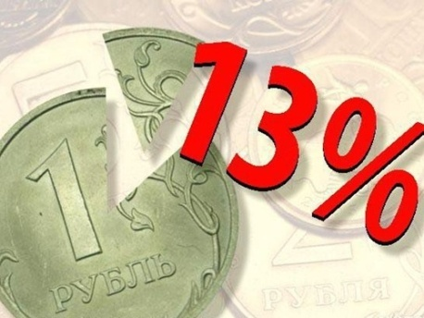
Физические лица - налогоплательщики
транспортный налог
налог на доходы физических лиц
Налоги, уплачиваемые гражданами
налог на имущество физических лиц
земельный налог
срок уплаты всех имущественных налогов –
не позднее 1 Декабря года, следующего
за истекшим налоговым периодом
Бюджет муниципального района «Солнцевский район»
на 2022-2024 годы
8

Slide 11
Структура безвозмездных поступлений на 2022 год
397 309,5
тыс. рублей
Бюджет муниципального района «Солнцевский район»
на 2022-2024 годы
10

Slide 12
СТРУКТУРА РАСХОДОВ МУНИЦИПАЛЬНОГО РАЙОНА «СОЛНЦЕВСКИЙ РАЙОН» [1]
тыс. рублей
Раздел | Наименование | 2022год | доля в общем объеме расходов, % | 2023 год | доля в общем объеме расходов, % | 2024 год | доля в общем объеме расходов, %
 | ВСЕГО | 575364,9 | 100 | 455472,8 | 100 | 448026,3 | 100
 | Условно утвержденные расходы | - | - | 3233,4 |  | 6523,8
01 | Общегосударственные вопросы | 64867,0 | 12 | 44210,8 | 10 | 44244,8 | 10
03 | Национальная безопасность и правоохранительная деятельность | 628 | 0 | 0 |  | 0
04 | Национальная экономика | 40959,4 | 7 | 34196,9 | 8 | 15129,1 | 3
05 | Жилищно-коммунальное хозяйство | 33771,8 | 2 | 0 | 0 | 0 | 0
07 | Образование | 303334,4 | 54 | 258608,1 | 57 | 270078,0 | 60
08 | Культура, кинематография | 25527,5 | 4 | 18540,8 | 4 | 18540,8 | 4
09 | Здравоохранение | 574,6 | 0 | 574,6 | 0 | 574,6 | 0

Slide 13
[2]
СТРУКТУРА РАСХОДОВ МУНИЦИПАЛЬНОГО РАЙОНА «СОЛНЦЕВСКИЙ РАЙОН» [2]
тыс.рублей
Раздел | Наименование | 2022 год | доля в общем объеме расходов, % | 2023 год | доля в общем объеме расходов, % | 2024год | доля в общем объеме расходов, %
10 | Социальная политика | 82003,5 | 17 | 79244,5 | 17 | 79914,6 | 18
11 | Физическая культура и спорт | 15803,8 | 3 | 13228,6 | 3 | 13228,6 | 3
14 | Межбюджетные трансферты общего характера бюджетам бюджетной системы Российской Федерации | 7894,7 | 1 | 6868,4 | 2 | 6315,8 | 1

Slide 14
Расходы бюджета муниципального района «Солнцевский район» тыс. рублей
В разрезе основных функций государственных органов:
2022 год
2023 год
2024 год
Бюджет муниципального района «Солнцевский район»
на 2022-2024 годы
11

Slide 15
Программная структура расходов муниципального района «Солнцевский район»
тыс. рублей
Наименование муниципальных программ | 2022 год | 2023год | 2024 год
Муниципальные программы итого | 544640,2 | 440741,3 | 433295,0
Муниципальная программа «Развитие культуры в Солнцевском районе Курской области» | 27246,3 | 20259,6 | 20259,6
Муниципальная программа «Социальная поддержка граждан в Солнцевском районе Курской области» | 68278,7 | 65811,6 | 66481,7
Муниципальная программа «Развитие образования в Солнцевском районе Курской области» | 310166,0 | 270796,7 | 282266,6
Муниципальная программа «Энергосбережение и повышение энергетической эффективности в Солнцевском районе Курской области » | 15,0 | 0 | ,0
Муниципальная программа «Развитие транспортной системы, обеспечение перевозки пассажиров и безопасности дорожного движения в Солнцевском районе Курской области» | 37060,5 | 30539,8 | 11095,4
Муниципальная программа «Обеспечение доступным и комфортным жильем, коммунальными услугами граждан на территории сельских поселений муниципального района «Солнцевский район» Курской области» | 12523,4 | 3458,2 | 3834,9
Муниципальная программа «Повышение эффективности работы с молодежью, организация отдыха и оздоровления детей, молодежи, развитие физической культуры и спорта в Солнцевском районе Курской области» | 17902,2 | 13228,6 | 13228,6
Муниципальная программа «Развитие муниципального управления и повышения эффективности деятельности Администрации Солнцевского района Курской области» | 13922,2 | 9007,4 | 9007,4
Муниципальная программа «Сохранение и развитие архивного дела в Солнцевском районе Курской области» | 452,1 | 405,4 | 405,4
Муниципальная программа «Профилактика правонарушений в Солнцевском районе Курской области» | 476,9 | 377,4 | 377,4
Муниципальная программа «Защита населения и территории от чрезвычайных ситуаций, обеспечение пожарной безопасности и безопасности людей на водных объектах в Солнцевском районе Курской области» | 628,0 | 0 | 0
Муниципальная программа «Повышение эффективности управления финансами в Солнцевском районе Курской области» | 12224,6 | 10649,4 | 10096,8
Муниципальная программа « Развитие малого и среднего предпринимательства в Солнцевском районе Курской области» | 5,0 | 0 | 0
Муниципальная программа «Содействие занятости населения в Солнцевском районе Курской области» | 349,7 | 334,7 | 334,7
Муниципальная программа «Создание условий для эффективного исполнения государственных полномочий по государственной регистрации актов гражданского состояния в Солнцевском районе» | 1636,5 | 1306,5 | 1340,5
Муниципальная программа « Развитие информационного общества в Солнцевском районе Курской области» | 250,0 | 0 | 0
Муниципальная программа «Профилактика наркомании и медико-социальноя реабилитация больных наркоманией в Солнцевском районе Курской области» | 8,0 | 0 | 0
Муниципальная программа "Охрана окружающей среды Солнцевского района Курской области" | 24872,9 | 0 | 0
Муниципальная программа Солнцевского района Курской области "Обеспечение эффективного функционирования вспомогательных служб деятельности органов местного самоуправления муниципального района" Солнцевский район" Курской области | 16112,2 | 14566,0 | 14566,0
Муниципальная программа "Развитие муниципальной службы в муниципальном образовании Солнцевский район" | 510,0 | 0 | 0
Бюджет муниципального района «Солнцевский район»
на 2022-2024годы
12

Slide 16
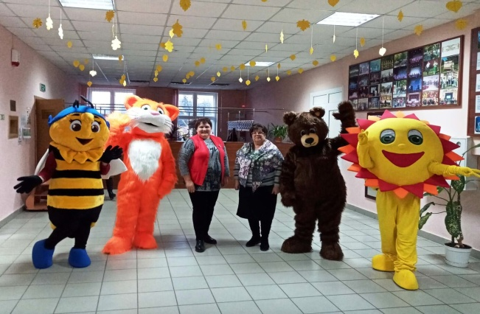
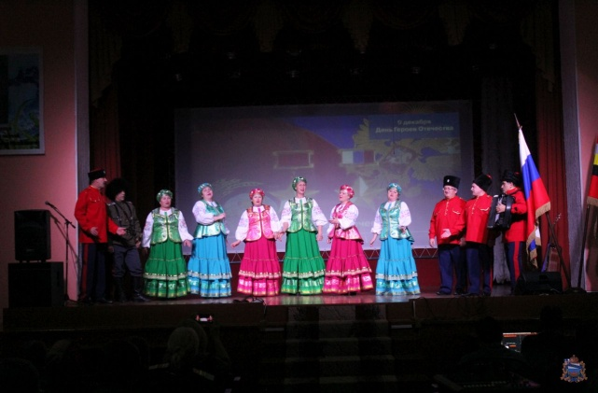
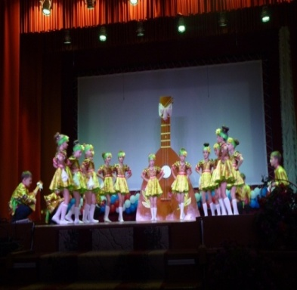
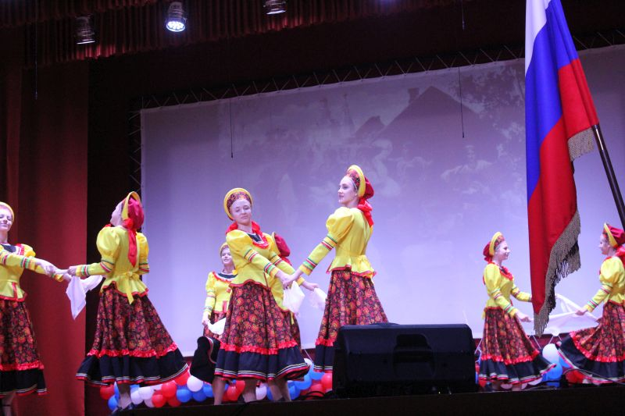
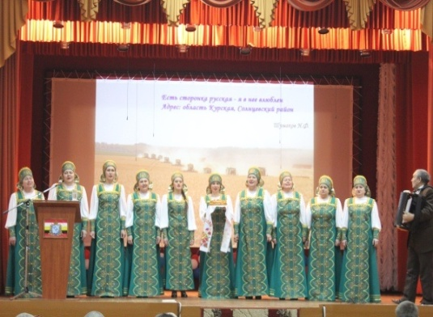
Муниципальная программа «Развитие культуры в Солнцевском районе»
Ответственный исполнитель:
Отдел культуры Администрации
Солнцевского района Курской области
Предусмотрено в бюджете:
На 2022 год- 27246,3 тыс. рублей
На 2023 год- 20 259,6тыс. рублей
На 2024 год- 20 259,6 тыс. рублей
Цели муниципальной программы:
обеспечение права граждан на участие в культурной жизни района, ведение здорового образа жизни;
создание населению условий для равного доступа к произведениям кинематографии;
сохранение и развитие библиотечной отрасли;
создание условий для успешной реализации муниципальной программы Солнцевского района Курской области «Развитие культуры».

Slide 17
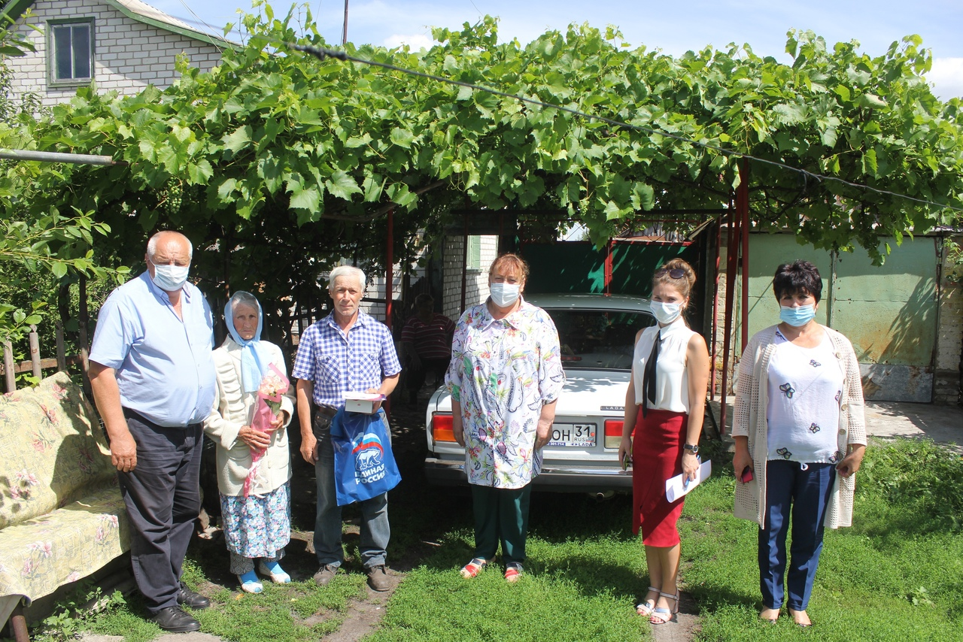
Муниципальная программа «Социальная поддержка граждан в Солнцевском районе»
Ответственный исполнитель: Управление социального обеспечения Администрации Солнцевского района Курской области; Отдел опеки и попечительства Администрации Солнцевского района; Отдел культуры Администрации Солнцевского района
Предусмотрено в бюджете:
На 2022 год- 68 278,7тыс. рублей
На 2023год- 65811,6 тыс. рублей
На 2024 год- 66 481,7тыс. рублей
Цели муниципальной программы:
Рост благосостояния граждан- получателей мер социальной поддержки;
Улучшение демографической ситуации
Повышение доступности социального обслуживания населения

Slide 18
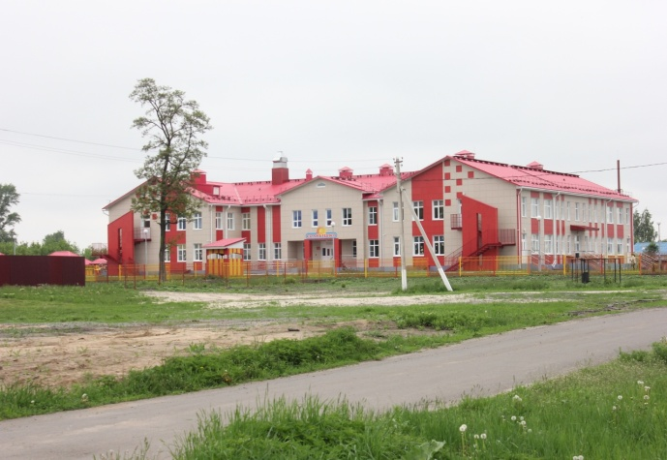
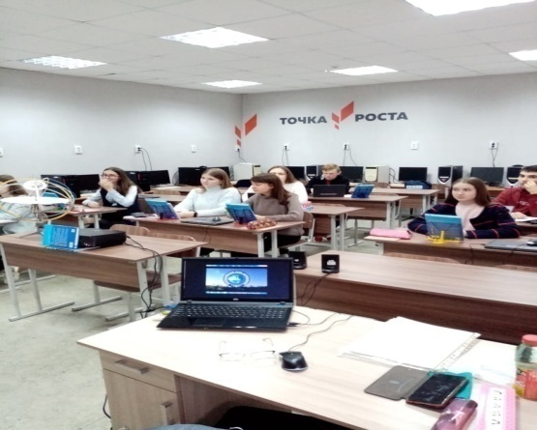
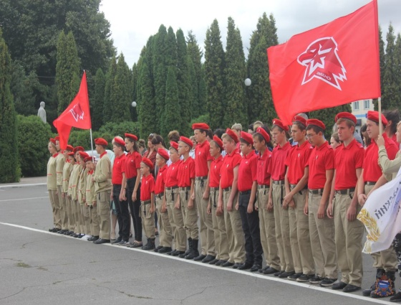
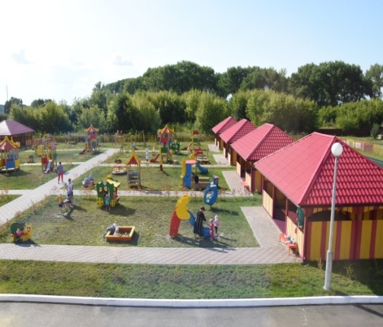
Муниципальная программа «Развитие образования в Солнцевском районе»
Ответственный исполнитель:
Управление образования Администрации
Солнцевского района Курской области;
Предусмотрено в бюджете:
На 2022 год- 310166,0 тыс. рублей
На 2023 год- 270 796,7тыс. рублей
На 2024 год- 282266,6 тыс. рублей
Цели муниципальной программы:
Внедрение механизмов формирования и реализации современных моделей дошкольного, общего образования, обеспечивающих равные возможности для получения качественного образования в соответствии с требованиями инновационного развития экономики, современными потребностями общества и каждого гражданина, развитие и внедрение современных моделей успешной социализации детей;
Обеспечение объективной информацией о качестве образования для обоснованных управленческих решений;
Поддержка устойчивого развития системы образования, а также повышения уровня информированности потребителей образовательных услуг

Slide 19
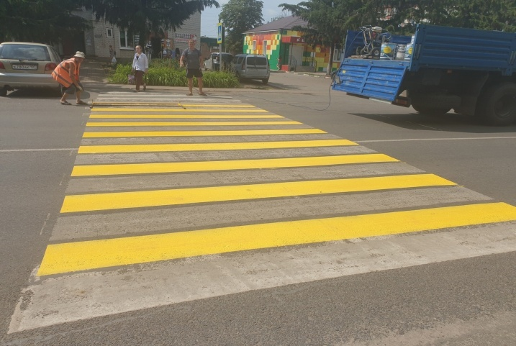
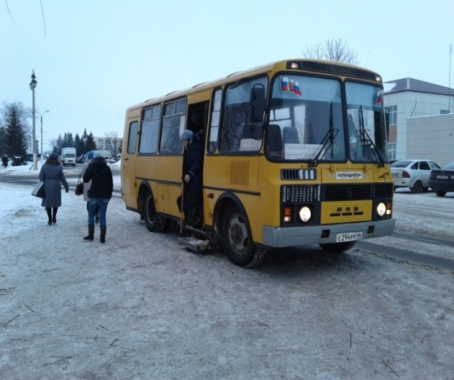
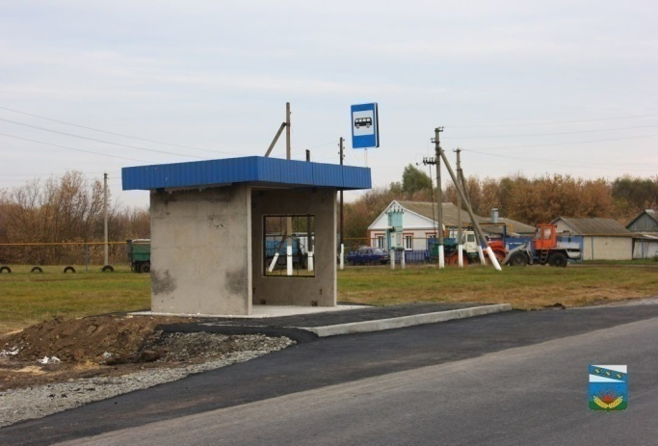
Муниципальная программа «Развитие транспортной системы, обеспечение перевозки пассажиров и безопасности дорожного движения в Солнцевском районе Курской области»
Ответственный исполнитель: Администрация Солнцевского района Курской области;
Предусмотрено в бюджете:
На 2022 год- 37 060,5тыс. рублей
На 2023 год- 30 539,8тыс. рублей
На 2024 год- 11 095,4тыс. рублей
Цели муниципальной программы:
Обеспечение благоприятных условий для развития экономики и социальной сферы за счет формирования сети автомобильных дорог муниципального значения, отвечающей потребности в перевозках автомобильным транспортом
Повышение доступности и качества услуг транспортного комплекса для населения
Уменьшение количества погибших в дорожно- транспортных происшествиях

Slide 20
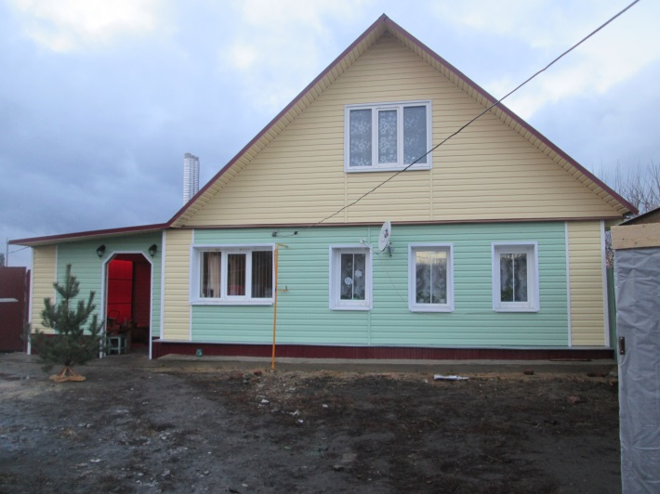
Муниципальная программа «Обеспечение доступным и комфортным жильем, коммунальными услугами граждан на территории сельских поселений муниципального района « Солнцевский район» Курской области»
Ответственный исполнитель: Администрация Солнцевского района Курской области;
Предусмотрено в бюджете:
На 2022 год- 12 523,4 тыс. рублей
На 2023 год- 3 458,2 тыс. рублей
На 2024 год- 3 834,9 тыс. рублей
Цели муниципальной программы:
Формирование и создание максимально благоприятных, комфортных и безопасных условий для проживания жителей Солнцевского района Курской области.
Предоставление государственной поддержки в решение жилищной проблемы молодым семьям, признанным в установленном порядке, нуждающимся в улучшении жилищных условий.

Slide 21
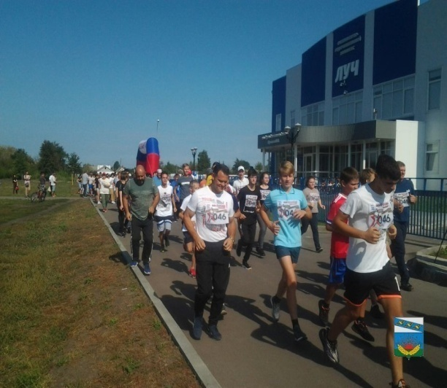
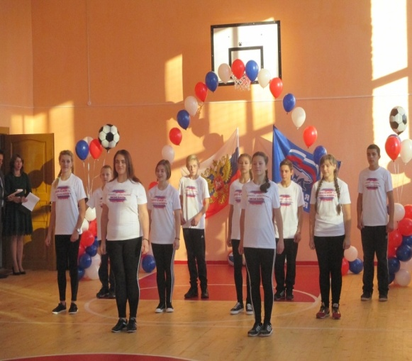
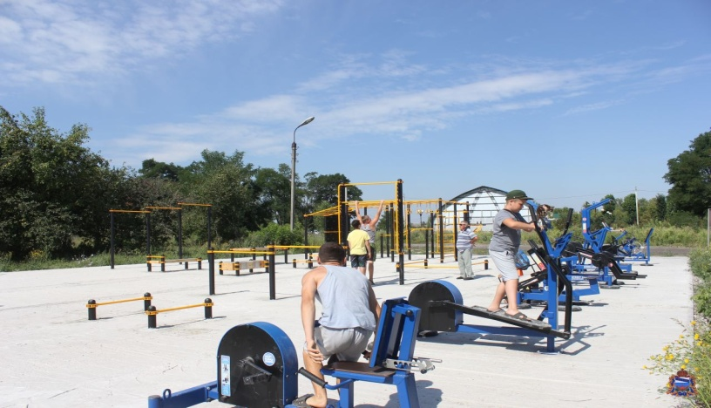
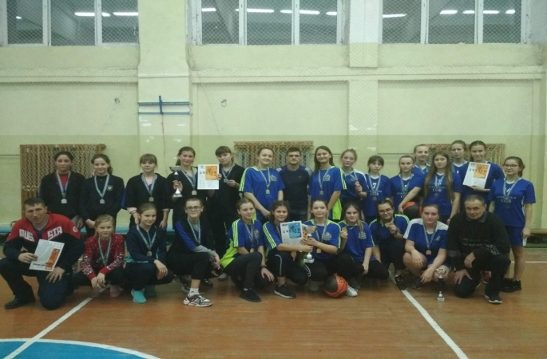
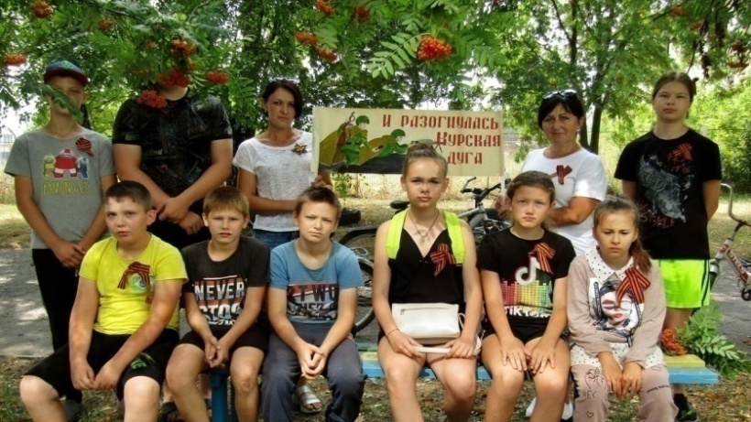
Муниципальная программа «Повышение эффективности работы с молодежью, организация отдыха и оздоровления детей, молодежи, развитие физической культуры и спорта в Солнцевском районе Курской области»
Ответственный исполнитель:
Отдел культуры Администрации
Солнцевского района Курской области;
Предусмотрено в бюджете:
На 2022 год- 17 902,2 тыс. рублей
На 2023 год- 13 228,6 тыс. рублей
На 2024 год- 13 228,6 тыс. рублей
Цели муниципальной программы:
повышение эффективности реализации молодежной политики;
создание условий, обеспечивающих повышение мотивации жителей Солнцевского района Курской области к регулярным занятиям физической культурой и спортом и ведению здорового образа жизни;
развитие системы оздоровления и отдыха детей в Солнцевском районе Курской области.

Slide 22
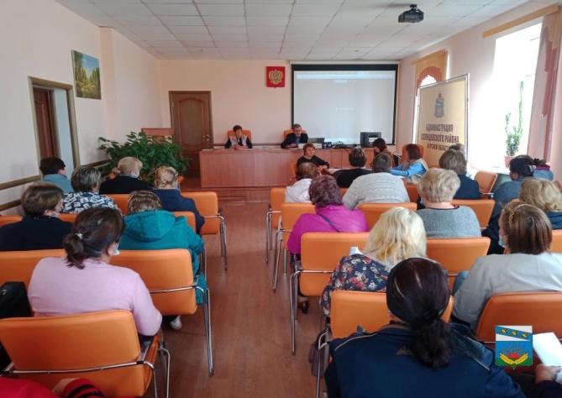
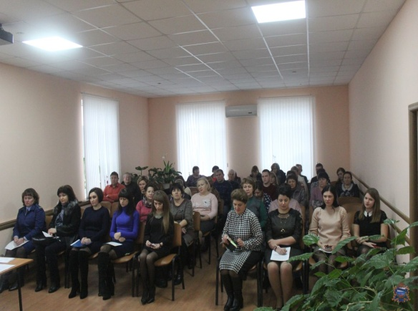
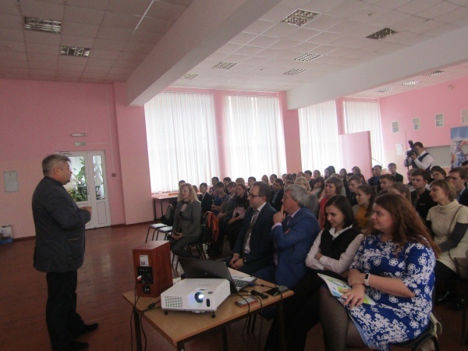
Муниципальная программа «Развитие муниципального управления и повышения эффективности деятельности Администрации Солнцевского района Курской области»
Ответственный исполнитель:
Администрация Солнцевского района
Курской области
Предусмотрено в бюджете:
На 2022 год- 13922,1 тыс. рублей
На 2023 год- 9 007,4 тыс. рублей
На 2024 год- 9 007,4 тыс. рублей
Цели муниципальной программы:
Решение вопросов местного значения и повышение
эффективности деятельности местной
Администрации Солнцевского района Курской области;
Совершенствование системы управления
муниципальной службой;
Формирование высококвалифицированного
кадрового состава, обеспечивающего
эффективность муниципального управления;
Развитие организованного, информационного и
финансового обеспечения муниципальной службы
в Администрации Солнцевского района Курской области

Slide 23
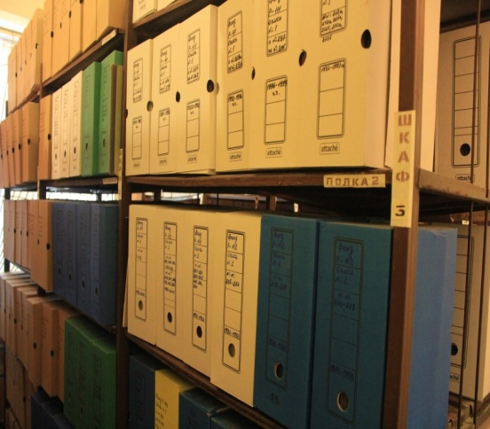
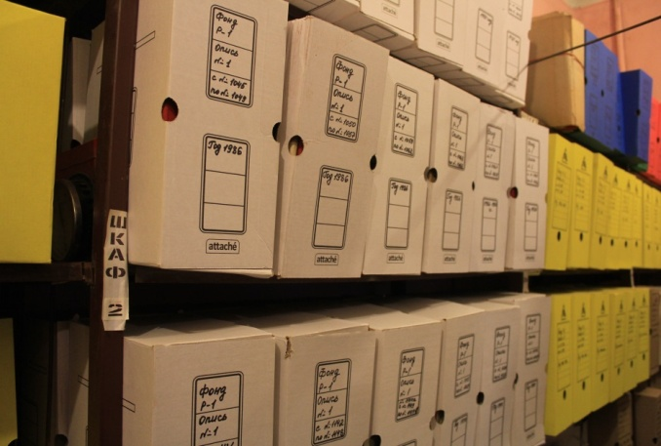
Муниципальная программа «Сохранение и развитие архивного дела в Солнцевском районе Курской области»
Ответственный исполнитель:
Архивный отдел Администрации
Солнцевского района Курской области;
Предусмотрено в бюджете:
На 2022 год- 452,1 тыс. рублей
На 2023 год- 405,4 тыс. рублей
На 2024 год- 405,4 тыс. рублей
Цели муниципальной программы:
- сохранение архивных документов, хранящихся
в архивном отделе Администрации Солнцевского
района Курской области, как культурного и
исторического наследия района;
-внедрение информационных продуктов и технологий
в архивную отрасль с целью повышения качества
предоставляемых услуг, а также удовлетворения
информационных потребностей граждан в условиях
информационного общества;
-организация и проведение информационных
мероприятий с использованием архивным документов.

Slide 24
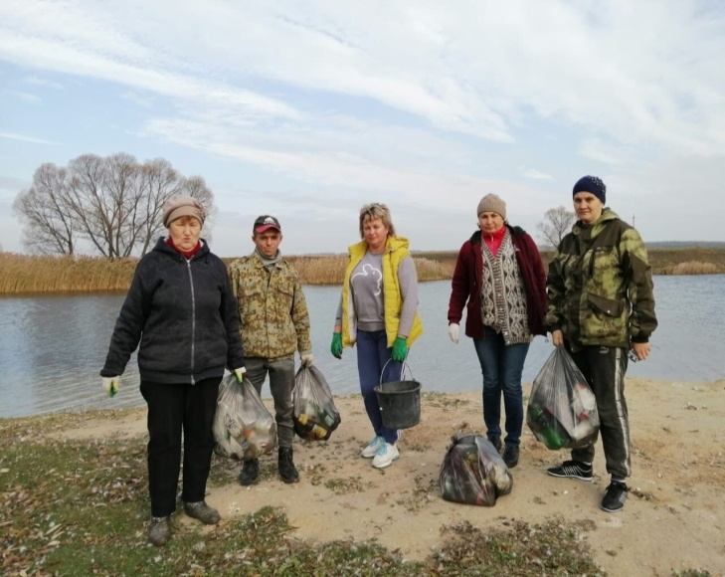
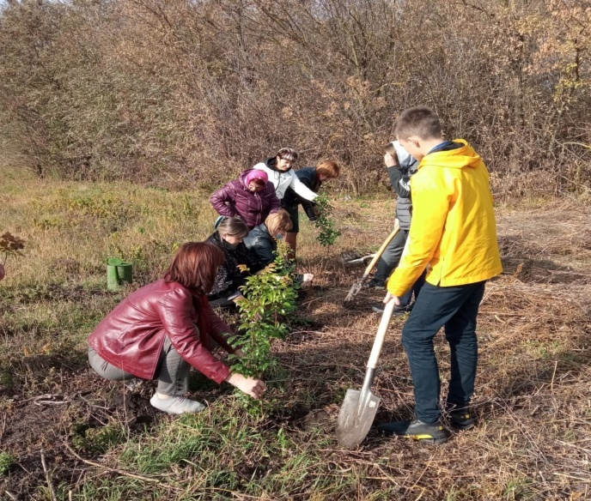
Муниципальная программа «Охрана окружающей среды» в Солнцевском районе Курской области»
Ответственный исполнитель:
Администрация Солнцевского района Курской области;
Предусмотрено в бюджете:
На 2022 год- 24872,9 тыс. рублей
На 2023 год- 0 тыс. рублей
На 2024 год- 0 тыс. рублей
Цели муниципальной программы:
Создание благоприятной и стабильной экологической обстановки на территории Солнцевского района Курской области

Slide 25
Муниципальная программа «Профилактика правонарушений в Солнцевском районе Курской области»
Ответственный исполнитель: Администрация Солнцевского района Курской области
Предусмотрено в бюджете:
На 2022год- 476,9 тыс. рублей
На 2023 год- 377,4 тыс. рублей
На 2024год- 377,4 тыс. рублей
Цели муниципальной программы:
создание организационных и социальных
условий для дальнейшего укрепления
законности и правопорядка, обеспечения
безопасности граждан на территории
Солнцевского района Курской области

Slide 26
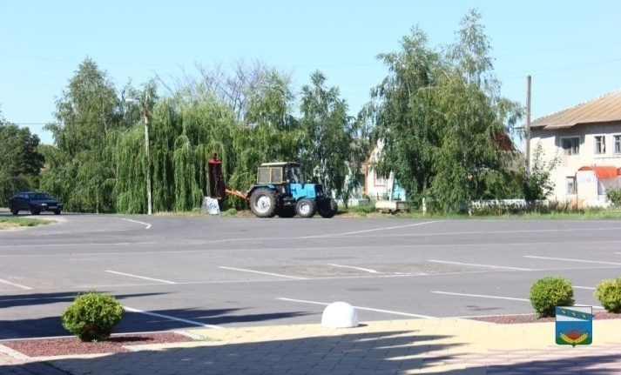
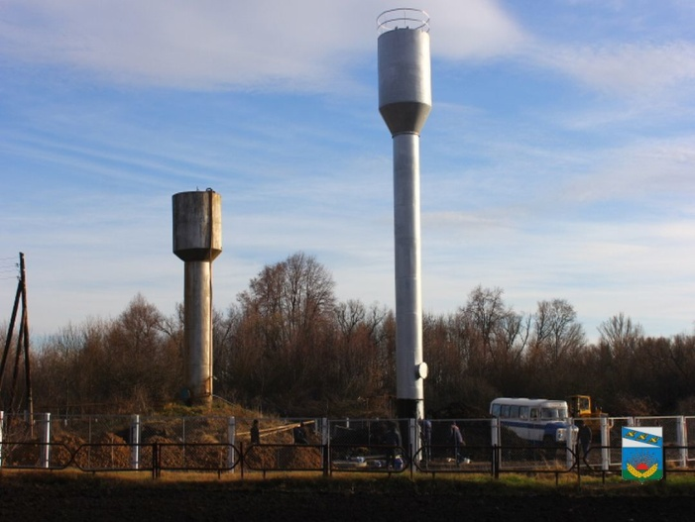
Муниципальная программа Солнцевского района Курской области "Обеспечение эффективного функционирования вспомогательных служб деятельности органов местного самоуправления муниципального района" Солнцевский район" Курской области
Ответственный исполнитель: МКУ «Управление обеспечения деятельности органов местного самоуправления Солнцевского района Курской области»
Цели муниципальной программы:
Создание необходимых условий для эффективного функционирования вспомогательных служб с целью материально- технического, транспортного обеспечения органов местного самоуправления муниципального района «Солнцевский район» Курской области в соответствии с действующим законодательством, а также эффективного выполнения иных муниципальных функций
Предусмотрено в бюджете:
На 2022 год- 16112,2 тыс. рублей
На 2023 год- 14 566,0 тыс. Рублей
На 2024 год- 14 566,0 тыс. рублей

Slide 27
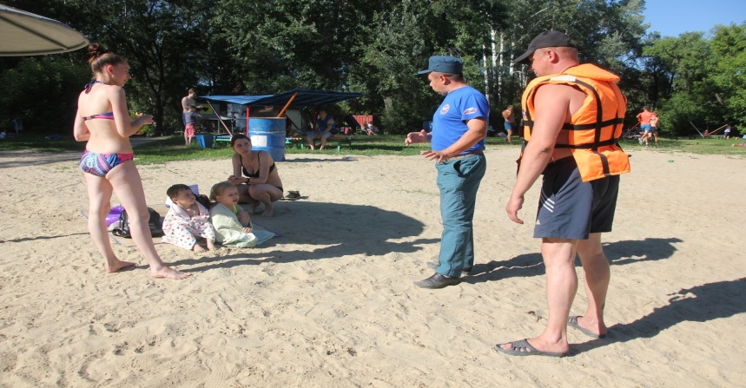
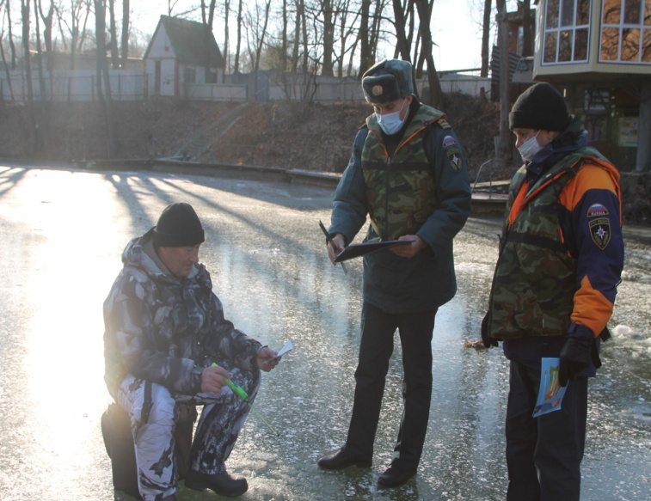
Муниципальная программа «Защита населения и территорий от чрезвычайных ситуаций, обеспечение пожарной безопасности и безопасности людей на водных объектах в Солнцевском районе Курской области»
Ответственный исполнитель: Администрация Солнцевского района Курской области
Предусмотрено в бюджете:
На 2022 год- 628,0 тыс. рублей
На 2023 год- 0 тыс. рублей
На 2024 год- 0 тыс. рублей
Цели муниципальной программы:
Обеспечение эффективного повседневного
функционирования системы ГО, защиты
населения и территорий от ЧС, безопасности людей на водных объектах

Slide 28
Муниципальная программа «Повышение эффективности управления финансами в Солнцевском районе Курской области»
Ответственный исполнитель:
Управление финансов Администрации
Солнцевского района Курской области;
Предусмотрено в бюджете:
На 2022 год – 12224,6 тыс. рублей
На 2023 год – 10649,4 тыс. рублей
На 2024 год – 10 096,8 тыс. рублей
Цели муниципальной программы:
- обеспечение исполнен расходных обязательств муниципального района «Солнцевский район» Курской области на основе долгосрочной сбалансированности и устойчивости бюджетной системы Солнцевского района, оптимальной налоговой и долговой нагрузки и повышения эффективности использования бюджетных средств;
- Содействие муниципальным образованиям Солнцевского района в решении вопросов местного значения

Slide 29
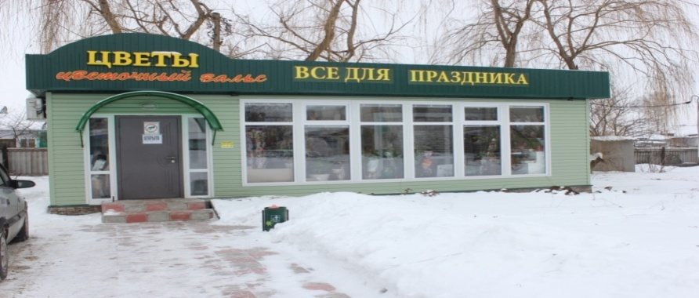
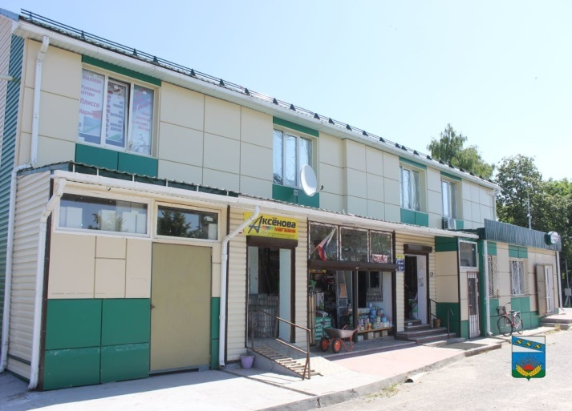
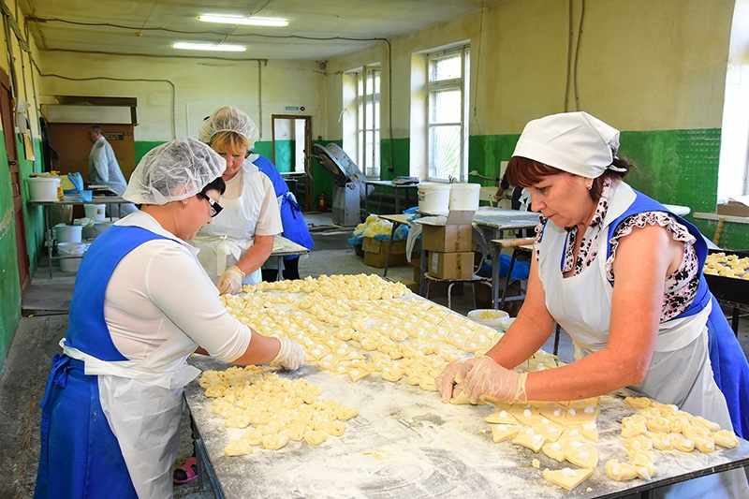
Муниципальная программа «Развитие малого и среднего предпринимательства в Солнцевском районе Курской области»
Ответственный исполнитель: Управление инвестиционной политики, экономики, архитектуры, строительства, имущественных и земельных правоотношений Администрации Солнцевского района Курской области
Предусмотрено в бюджете:
На 2022 год- 5,0 тыс. рублей
На 2023 год- 0 тыс. рублей
На 2024 год- 0 тыс. рублей

Slide 30
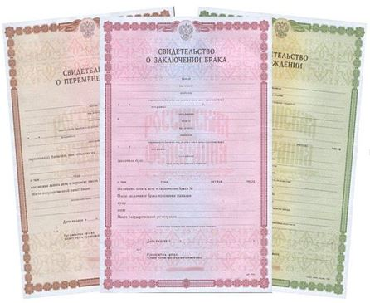
Муниципальная программа «Создание условий для эффективного исполнения государственных полномочий по государственной регистрации актов гражданского состояния в Солнцевском районе Курской области»
Ответственный исполнитель: отдел ЗАГС Администрации Солнцевского района Курской области
Предусмотрено в бюджете:
На 2022 год- 1 636,5 тыс. рублей
На 2023 год- 1 306,5 тыс. рублей
На 2024 год- 1340,5 тыс. рублей
Цели муниципальной программы:
Обеспечение государственной регистрации
актов гражданского состояния на
территории Солнцевского района Курской
области в соответствии с законодательством
Российской Федерации
Повышение качества предоставления
государственных услуг государственной
регистрации актов гражданского состояния,
в том числе в электронном виде.

Slide 31
Муниципальная программа «Содействие занятости населения в Солнцевском районе Курской области»
Ответственный исполнитель: Администрация Солнцевского района Курской области
Предусмотрено в бюджете:
На 2022 год- 349,7 тыс. рублей
На 2023 год- 334,7 тыс. рублей
На 2024 год- 334,7 тыс. рублей
Цели муниципальной программы:
Создание условий развития эффективности рынка труда;
Обеспечение государственных гарантий по содействию реализации прав граждан на полную, продуктивную и свободную избранную занятость;
Улучшение условий и охраны труда, снижения профессиональных рисков организации Солнцевского района Курской области.

Slide 32
Муниципальная программа «Развитие информационного общества в Солнцевском районе Курской области»
Ответственный исполнитель: Адмнистрация Солнцевского района Курской области
Предусмотрено в бюджете:
На 2022 год- 250,0 тыс. рублей
На 2023 год- 0 тыс. рублей
На 2024 год- 0 тыс. рублей
Цели муниципальной программы:
Повышение эффективности функционирования экономики, муниципального управления и местного самоуправления Солнцевского района Курской области за счет внедрения и массового распространения информационных и коммуникационных технологий;
Развитие единого информационного пространства органов управления Солнцевского района курской области;
Обеспечение прав граждан на свободный поиск, получение, передачу и распространение информации, увеличение эффективности оказания муниципальных услуг

Slide 33
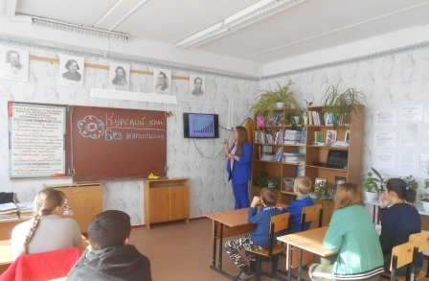
Муниципальная программа «Профилактика наркомании и медико-социальная реабилитация больных наркоманией в Солнцевском районе Курской области»
Ответственный исполнитель:
Администрация
Солнцевского района Курской области;
Предусмотрено в бюджете:
На 2022 год- 8,0тыс. рублей
На 2023 год- 0тыс. рублей
На 2024 год- 0тыс. рублей
Цели муниципальной программы:
. Снижение уровня немедицинского
потребления населением
психоактивных веществ и создание
системы медико-социальной
реабилитации больных наркоманией
в Солнцевском районе

Slide 34
Муниципальная программа «Развитие муниципальной службы в муниципальном образовании « Солнцевксий район»»
Ответственный исполнитель: Администрация Солнцевского района Курской области
Предусмотрено в бюджете:
На 2022 год- 510,0 тыс. рублей
На 2023 год-0 тыс. рублей
На 2024 год-0 тыс. рублей
Цели и задачи муниципальной программы:
Цель программы:
-Создание условий для эффективного развития и совершенствования муниципальной службы в Администрации Солнцевского района Курской области.
Основные задачи программы :
-формирование эффективной системы управления муниципальной службой;
Повышение ответственности муниципальных служащих за результаты своей деятельности;
Обеспечение открытости и прозрачности муниципальной службы;
Укрепление материально-технической базы, необходимой для эффективного развития муниципальной службы;
-создание единой системы непрерывного обучения муниципальных служащих

Slide 35
Оказание финансовой помощи местным бюджетам в 2022 году и в плановом периоде 2023 и 2024 годов
Показатели | 2022 год | 2023 год | 2024 год
Финансовая помощь местным бюджетам – всего, тыс. рублей | 394 801,8 | 327 336,6 | 316 739,1
доля в общем объеме доходов, % | 74,1 | 71,5 | 71,1
в том числе: дотации | 15 375,0 | 1 200,0 | 1 189,1
субсидии | 79 485,7 | 27 943,6 | 17 205,6
субвенции | 299 940,5 | 298 193,0 | 298 344,4
Бюджет муниципального района «Солнцевский район»
на 2022-2024 годы
85

Slide 36
Муниципальный долг муниципального района «Солнцевский район»
Муниципальный долг муниципального района «Солнцевский район»
1. Установить объем муниципального долга муниципального района «Солнцевский район» Курской области на 2022 год - 44 204 818 рублей, на 2023 год - 45 409 653 рублей, на 2024 год - 46 563 076 рублей.
2. Установить верхний предел муниципального внутреннего долга муниципального района «Солнцевский район» Курской области на 1 января 2023 года по долговым обязательствам муниципального района «Солнцевский район» Курской области в сумме 0 рублей, в том числе по муниципальным гарантиям 0 рублей.
3. Установить верхний предел муниципального внутреннего долга муниципального района «Солнцевский район» Курской области на 1 января 2024 года по долговым обязательствам муниципального района «Солнцевский район» Курской области в сумме 0 рублей, в том числе по муниципальным гарантиям 0 рублей.
4. Установить верхний предел муниципального внутреннего долга муниципального района «Солнцевский район» Курской области на 1 января 2025 года по долговым обязательствам муниципального района «Солнцевский район» Курской области в сумме 0 рублей, в том числе по муниципальным гарантиям 0 рублей.
5. Утвердить Программу муниципальных внутренних заимствований муниципального района «Солнцевский район» Курской области на 2022 год согласно приложению № 11 к настоящему решению и Программу муниципальных внутренних заимствований муниципального района «Солнцевский район» Курской области на плановый период 2023 и 2024 годов согласно приложению № 12 к настоящему решению.
6. Утвердить Программу муниципальных гарантий муниципального района «Солнцевский район» Курской области на 2022 год согласно приложению № 13 к настоящему решению и Программу муниципальных гарантий муниципального района «Солнцевский район» Курской области на плановый период 2023 и 2024 годов согласно приложению № 14 к настоящему решению.

Slide 37
Реализация проекта «Народный бюджет» в Курской области
Проект "Народный бюджет" в Курской области (далее - проект) направлен на определение и реализацию социально значимых проектов на территориях муниципальных образований Курской области с привлечением граждан и организаций к деятельности органов местного самоуправления по решению проблем местного значения.
Целью проекта является развитие потенциала органов местного самоуправления Курской области, активное участие населения муниципальных образований Курской области в выявлении и определении степени приоритетности проблем местного значения, в подготовке, реализации, контроле качества и в приемке работ, выполняемых в рамках программ, а также в последующем содержании и обеспечении сохранности объектов; повышение эффективности бюджетных расходов за счет вовлечения населения в процессы принятия решений на местном уровне и усиления общественного контроля за действиями органов местного самоуправления.
Для достижения целей в рамках проекта решаются задачи по сохранению и развитию:
объектов жилищно-коммунальной инфраструктуры муниципальной собственности (объектов электро-, тепло-, газо- и водоснабжения, объектов водоотведения);
автомобильных дорог местного значения, искусственных дорожных сооружений, тротуаров, придомовых территорий, находящихся в муниципальной собственности;
территорий населенных пунктов, площадей, парков, мест массового отдыха;
детских игровых площадок;
объектов спорта и спортивных площадок;
муниципальных учреждений культуры;
муниципальных образовательных организаций;
мест погребения.
Задачи проекта решаются через реализацию отобранных на конкурсной основе проектов (программ) муниципальных образований Курской области, инициированных населением.
Участниками реализации проекта являются органы местного самоуправления Курской области, население муниципальных образований Курской области, юридические лица, индивидуальные предприниматели, а также отраслевые органы исполнительной власти Курской области.
Уровень софинансирования за счет средств областного бюджета расходного обязательства муниципального образования Курской области на реализацию проектов победителей с 2019 года устанавливается в размере 60 %, за счет средств местного бюджета, добровольных пожертвований юридических лиц и индивидуальных предпринимателей - в размере не более 35 %, за счет средств пожертвований населения - в размере не менее 5 %.
Внедрение механизма инициативного бюджетирования позволит самим гражданам решать, что важно, а что второстепенно. В рамках проекта жители той или иной территории будут принимать решение, какой проект конкретному населенному пункту более важен.
Бюджет муниципального района «Солнцевский район»
на 2022-2024 годы
86

Slide 38
Реализация проекта «Народный бюджет» в муниципальном районе «Солнцевский район» на 2022год
Наименование объекта | обл. бюджет | местный бюджет (софинансирование) | средства населения
Ремонт автодороги по ул. Болотная с.Никольское | 806,4 | 470,4 | 67,1
Ремонт автодороги по ул. Чибисовка с.Никольское | 1800 | 1470,9 | 150
Капитальный ремонт водозабора д.Машнино | 1402,5 | 818,1 | 116,9
Капитальный ремонт водозабора с.Субботино | 1399,7 | 816,5 | 116,6
Капитальный ремонт водозабора с.Чермошное ул. Дуговая | 1181,6 | 689,3 | 98,5
Капитальный ремонт водозабора с.Чермошное ул. Кочетовка | 1177,9 | 687,1 | 98,2
Ремонт крыши Старолещинской СОШ 2-этап | 1800 | 1661,9 | 150
Ремонт крыши Максимовская СОШ 2-этап | 1800 | 1353,1 | 150
Благоустройство спортивной площадки в п.Солнцево, ул. 2-я Пушкина | 1216,4 | 709,5 | 101,4
Ремонт здания актового зала и трех жилых корпусов ДОЛ "Солнышко" | 1800 | 1238,6 | 150

Slide 39
ДОПОЛНИТЕЛЬНАЯ ИНФОРМАЦИЯ

Slide 40
Информация подготовлена управлением финансов администрации Солнцевского района Контактная информация:
Начальник Управления финансов администрации Солнцевского района Курской области
Лаврухина Светлана Николаевна
График работы: понедельник-пятница с 9-00 до 18-00
перерыв с 13-00 до 14-00,
выходные дни – суббота, воскресенье
306120, п.Солнцево Солнцевский район
Управление финансов Администрации Солнцевского района Курской области
тел.: (4712) 54 2-22-84
факс: (4712)54 2-24-43
Электронная почта: uprfinsolncevo_22@ mail.ru

Slide 41
Источники размещения информации о бюджете муниципального района «Солнцевский район»
Официальный сайт муниципального образования «Солнцевский район»-
http://solnr.rkursk.ru
Информационный бюллетень Администрации Солнцевского района

